Slide 1
卡尔曼
滤波器
（Kalman Filter）

Slide 2
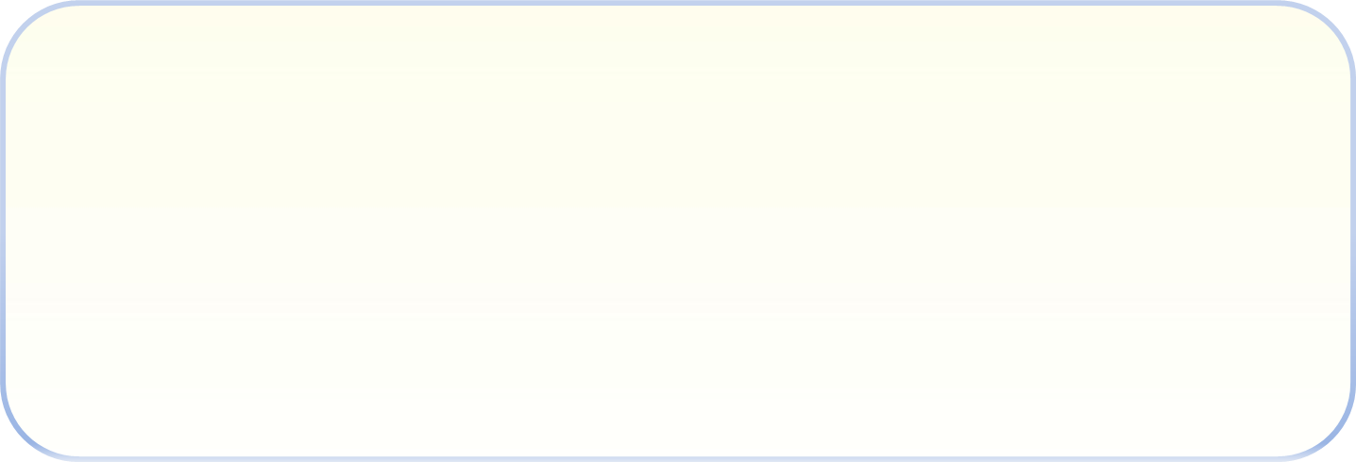
滤波的基本概念
滤波是什么？
所谓滤波，就是从混合在一起的诸多信号中提取出所需要的信号。
信号的分类（数学关系）？
（1）确定性信号：可以表示为确定的时间函数，可确定其在任何时刻的量值。（具有确定的频谱）
（2）随机信号：不能用确定的数学关系式来描述的，不能预测其未来任何瞬时值，其值的变化服从统计规律。（频谱不确定，功率谱确定）

Slide 3
滤波的基本概念
确定性信号的滤波
可采用低通、高通、带通、带阻等模拟滤波器或者计算机通过算法实现——常规滤波
随机信号的滤波
根据有用信号和干扰信号的功率谱设计滤波器——维纳滤波（Wiener Filtering）或卡尔曼滤波（Kalman Filter）
随机信号的滤波也可以看做是估计问题。
Notes:
维纳滤波出现的时间要比卡尔曼滤波出现的时间早。维纳滤波理论的出现是为了解决火力控制系统精确跟踪问题，是出现最早的最优估计理论。

Slide 4
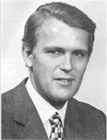
卡尔曼滤波的由来
卡尔曼滤波的由来
卡尔曼，全名Rudolf Emil Kalman，匈牙利数学家，1930年出生于匈牙利首都布达佩斯。1953，1954年于麻省理工学院分别获得电机工程学士及硕士学位。1957年于哥伦比亚大学获得博士学位。我们在现代控制理论中要学习的卡尔曼滤波器，正是源于他的博士论文和1960年发表的论文《A New Approach to Linear Filtering and Prediction Problems》（线性滤波与预测问题的新方法）。

Slide 5
卡尔曼滤波的由来
卡尔曼滤波的由来
卡尔曼滤波理论作为最优估计的一种，它的创立是科学技术和社会需要发展到一定程度的必然结果。在1795年，高斯为测定行星运动轨道而提出最小二乘估计法。为了解决火力控制系统精度跟踪问题，维纳于1942年提出了维纳滤波理论，利用有用信号和干扰信号的功率谱确定线性滤波器的频率特性，首次将数理统计理论与线性理论有机的联系在一起，形成了对随机信号做平滑、估计或者预测的最优估计新理论。但是采用频域设计法是造成维纳滤波器设计困难的根本原因。于是，人们逐渐转向寻求在时域内直接设计最优滤波器的方法，而卡尔曼研究的卡尔曼滤波理论很好的解决了这个问题

Slide 6
卡尔曼滤波器是什么？
卡尔曼滤波器是什么
简单的说，卡尔曼滤波器是一个“optimal recursive data processing algorithm (最优化自回归数据处理算法)”。从形式上，卡尔曼滤波器是5条公式。
对于解决很大部分的问题，他是最优，效率最高甚至是最有用的。他的广泛应用已经超过了30年，包括机器人导航、控制，传感器数据融合甚至在军事方面的雷达系统以及导弹追踪等等。而近年来更被应用于计算机图像处理，例如头脸识别、图像分割、图像边缘检测等等。

Slide 7
卡尔曼滤波的特点
卡尔曼滤波的特点
（1）卡尔曼滤波处理的对象是随机信号；
（2）被处理的信号无有用和干扰之分，滤波的目的是要估计出所有被处理的信号(区别于维纳滤波)；
（3）系统的白噪声激励和测量噪声并不是需要滤除的对象，它们的统计特性是估计过程中需要利用的信息；（区别最小二乘）
（4）算法是递推的，且使用状态空间法在时域内设计滤波器，适用于对多维随机过程的估计；
（5）被估计量既可以是平稳的，也可以是非平稳的；
（6）估计过程中，只需要考虑过程噪声和测量噪声及当前时刻系统状态的统计特性。（计算机计算时，所占空间小）

Slide 8
思路
思路
Part 1 线性系统的卡尔曼滤波方程
线性离散系统
线性连续系统
Part 2 非线性系统的卡尔曼滤波方程
扩展卡尔曼滤波器 EKF
无迹卡尔曼滤波器 UKF

Slide 9
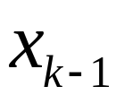





卡尔曼滤波的基本思想
卡尔曼滤波的基本思想
在海图作业中，航海长通常以前一时刻的船位为基准，根据航向、船速和海流等一系列因素推算下一个船位，但是他并不轻易认为船位就一定在推算船位上，还要选择适当的方法，通过仪器得到另一个推算船位。观测和推算这两个船位一般不重合，航海长需要通过分析和判断选择一个可靠的船位，作为船舰当前的位置。
以 时刻的最优估计 为准，预测 时刻的状态变量 ，同时又对该状态进行观测，得到观测变量 ，再在预测与观测之间进行分析，或者说是以观测量对预测量进行修正，从而得到 时刻的最优状态估计 。
卡尔曼滤波思想

Slide 10
例子
卡尔曼滤波的基本方程
假设我们要研究一个房间的温度，以一分钟为时间单位。根据我们的经验判断，这个房间的温度是恒定的，但是对我们的经验不是完全相信，可能存在上下几度的偏差，我们把该偏差看做是高斯白噪声。另外，我们在房间里放一个温度计，温度计也不准确，测量值会与实际值存在偏差，我们也把这偏差看做是高斯白噪声。现在，我们要根据我们的经验温度和温度计的测量值及它们各自的噪声来估算出房间的实际温度。

Slide 11
例子
卡尔曼滤波的基本方程
假如我们要估算 k 时刻的实际温度值。首先你要根据 k-1 时刻的温度值，来预测 k 时刻的温度（K时刻的经验温度）。因为你相信温度是恒定的，所以你会得到 k 时刻的温度预测值是跟 k-1 时刻一样的，假设是 23 度（*公式一），同时该值（预测值）的高斯噪声的偏差是 5 度（5 是这样得到的：如果 k-1 时刻估算出的最优温度值的偏差是 3，你对自己预测的不确定度是 4 度，他们平方相加再开方，就是 5（*公式二）） 。然后，你从温度计那里得到了 k时刻的温度值，假设是25 度，同时该值的偏差是 4 度。

Slide 12
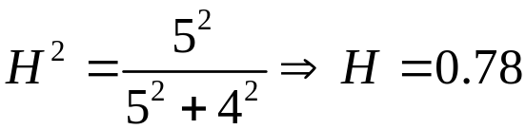


例子
卡尔曼滤波的基本方程
现在，我们用于估算K时刻房间的实际温度有两个温度值：估计值23度和测量值25度。究竟实际温度是多少呢？是相信自己还是相信温度计？究竟相信谁多一点？我们需要用他们的均方误差来判断。因为， （*公式三），所以我们可以估算出K时刻的最优温度值为： 度（*公式四）。
得到了K时刻的最优温度，下一步就是对K+1时刻的温度值进行最优估算，需要得到K时刻的最优温度（24.56）的偏差，算法如下：
（*公式五）
就这样，卡尔曼滤波器就不断的把均方误差递归，从而估算出最优的温度值，运行速度快，且只保留上一时刻的协方差。

Slide 13





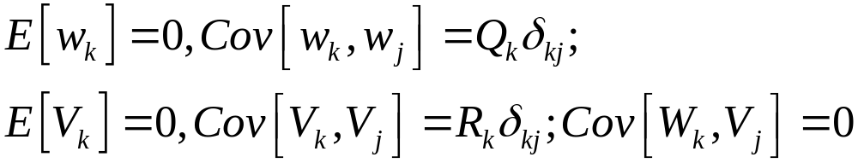


无控制离散型卡尔曼滤波器的基本公式
1 基于离散系统模型的卡尔曼滤波的基本公式
1.1 无控制的离散型卡尔曼滤波基本方程
系统的状态方程：
系统的测量方程：
为过程噪声；
为测量噪声;
为噪声驱动阵
系统测量方程的输出量
是可以实际测量的量。
如果
满足
为过程噪声的协方差，其为非负定阵；
为测量噪声的协方差，其为正定阵。

Slide 14
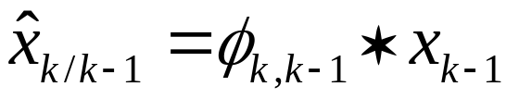
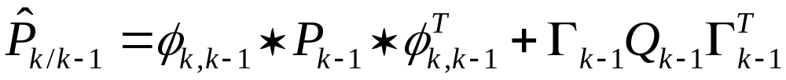
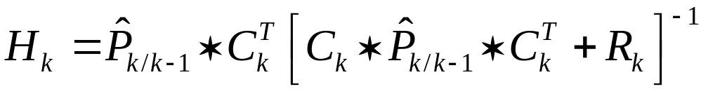
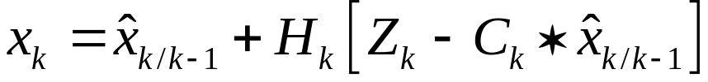
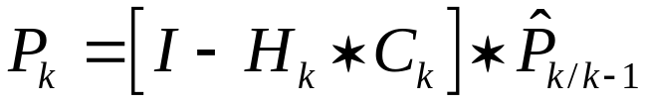
无控制离散型卡尔曼滤波的基本方程
1 基于离散系统模型的卡尔曼滤波的基本公式
1.1 无控制的离散型卡尔曼滤波基本方程
（1）状态的一步预测方程：
（2）均方误差的一步预测：
（3）滤波增益方程（权重）：
（4）滤波估计方程（K时刻的最优值）：
（5）均方误差更新矩阵（K时刻的最优均方误差）：

Slide 15


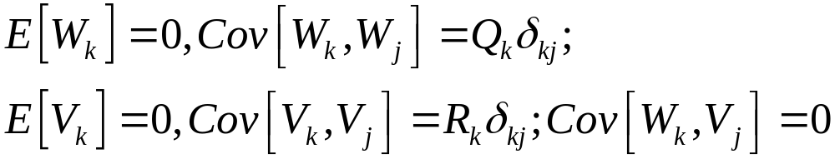
带有控制的离散型卡尔曼滤波基本方程
1 基于离散系统模型的卡尔曼滤波的基本公式
1.2 带有控制的离散型卡尔曼滤波基本方程
系统的状态方程：
系统的测量方程：
如果
满足
为过程噪声的协方差，其为非负定阵；
为测量噪声的协方差，其为正定阵。

Slide 16
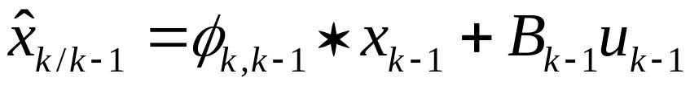
1 基于离散系统模型的卡尔曼滤波的基本公式
1.2 带有控制的离散型卡尔曼滤波基本方程
带有控制的离散型卡尔曼滤波基本方程
（1）状态的一步预测方程：
（2）均方误差的一步预测：
（3）滤波增益方程（权重）：
（4）滤波估计方程（K时刻的最优值）：
（5）滤波均方误差更新矩阵（K时刻的最优均方误差）：

Slide 17
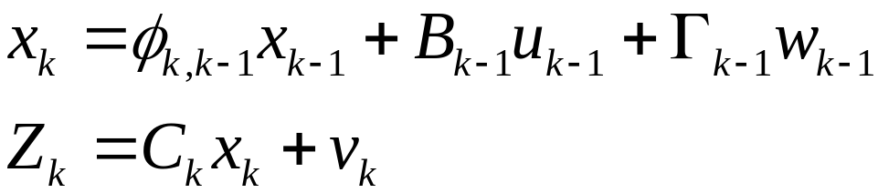


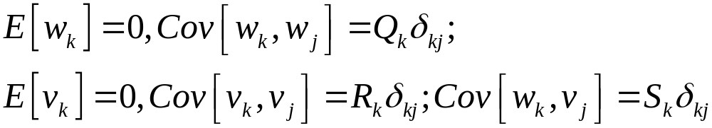
线性离散型卡尔曼滤波方程的一般形式
1 基于离散系统模型的卡尔曼滤波的基本公式
1.3 离散型卡尔曼滤波方程的一般形式
系统方程和测量方程的一般形式：
如果
满足
为过程噪声的协方差，其为非负定阵；
为测量噪声的协方差，其为正定阵。
Notes:
修改 修改

Slide 18

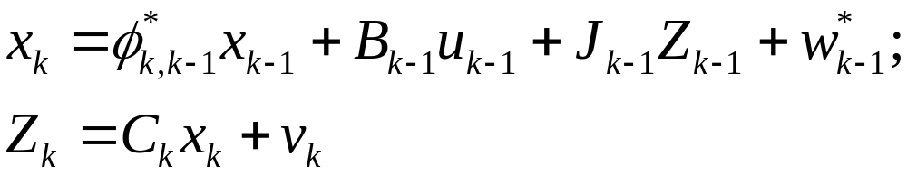
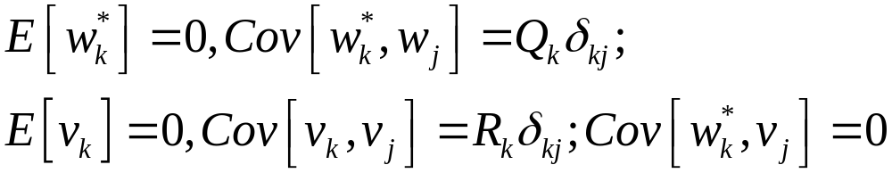
1 基于离散系统模型的卡尔曼滤波的基本公式
1.3 离散型卡尔曼滤波方程的一般形式
引入矩阵 ，对状态方程进行等效变换：
其中：
为过程噪声的协方差，其为非负定阵；
为测量噪声的协方差，其为正定阵。

Slide 19

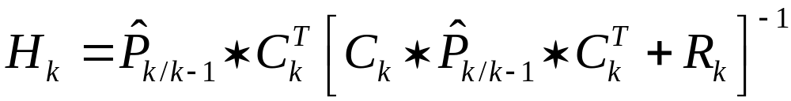
一般形式的卡尔曼滤波方程
1 基于离散系统模型的卡尔曼滤波的基本公式
1.3 离散型卡尔曼滤波方程的一般形式
（1）状态的一步预测方程：
（2）均方误差的一步预测：
（3）滤波增益方程（权重）：
（4）滤波估计方程（K时刻的最优值）：
（5）滤波均方误差更新矩阵（K时刻的最优均方误差）：
Notes:
修改 修改

Slide 20
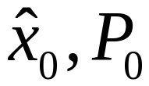
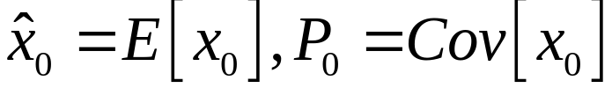
离散型卡尔曼滤波基本方程使用要点
1 基于离散系统模型的卡尔曼滤波的基本公式
1.4 离散型卡尔曼滤波基本方程使用要点
（1）滤波初值的选取
卡尔曼滤波是一种递推算法，启动时必须先给初值
情况一：一般情况下，取 ，卡尔曼滤波器是无偏的，即滤波稳定，但是实际上这样的初值很难得到；
情况二：如果系统是一致完全随机可控和一致完全随机可观测的，则卡尔曼滤波器一定是一致渐近稳定的，此时盲目的选取滤波初值不影响最终估计值（大多数情况下）。

Slide 21
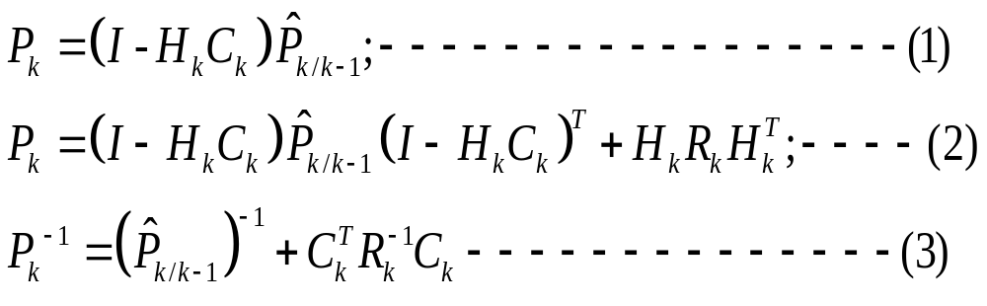
离散型卡尔曼滤波基本方程使用要点
1 基于离散系统模型的卡尔曼滤波的基本公式
1.4 离散型卡尔曼滤波基本方程使用要点
（2）估计均方误差的等价形式及选用
公式（1）形式简单，计算量小，但是积累误差容易使协方差矩阵失去非负定性甚至对称性，所以实际中常使用公式（2）；
如果在滤波初值对被估计量的统计特性缺乏了解，选取滤波初值盲目，则宜采用公式（3）。

Slide 22
离散型卡尔曼滤波基本方程使用要点
1 基于离散系统模型的卡尔曼滤波的基本公式
1.4 离散型卡尔曼滤波基本方程使用要点
（3）连续系统离散化
卡尔曼滤波的基本方程只适用于系统方程和测量方程均为离散的情况，但实际的物理系统一般都是连续的，动力学特性用连续微分方程来描述，所以在使用基本方程之前，需要对系统方程和测量方程进行离散化处理。
连续系统的离散化处理包括对过程白噪声的等效离散化处理。

Slide 23
连续系统的卡尔曼滤波基本方程
2 基于连续系统模型的卡尔曼滤波的基本公式
通过对实际的物理系统进行分析后得到的系统模型一般为连续型的。连续型卡尔曼滤波方程可在离散型卡尔曼滤波器基本方程的基础上推导出来。基本思路：将连续系统离散化，应用离散型卡尔曼滤波器的基本方程和导数概念推导出连续型滤波方程。
采用递推算法是离散型卡尔曼滤波的最大优点，算法可由计算机执行，不必存储时间过程中得大量测量信息。连续型卡尔曼滤波则根据连续时间过程中的测量值，采用求解矩阵微分方程的方法估计系统状态变量的时间连续值，因此算法失去了递推性。

Slide 24
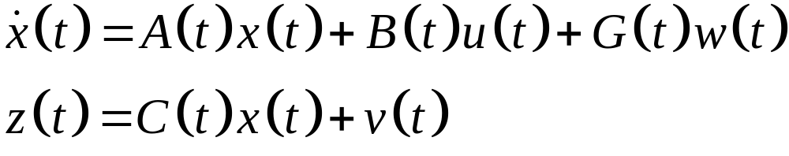
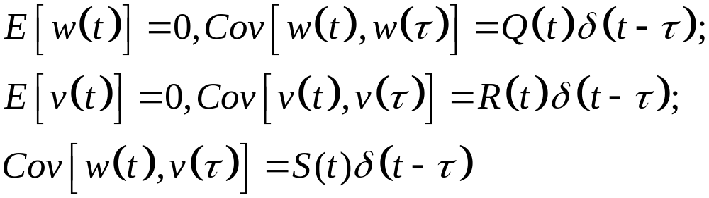


连续系统模型的卡尔曼滤波基本方程
2 基于连续系统模型的卡尔曼滤波的基本公式
连续系统的状态空间表达式为：
其中：
为非负定矩阵；
为正定阵

Slide 25
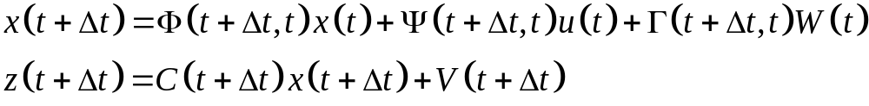
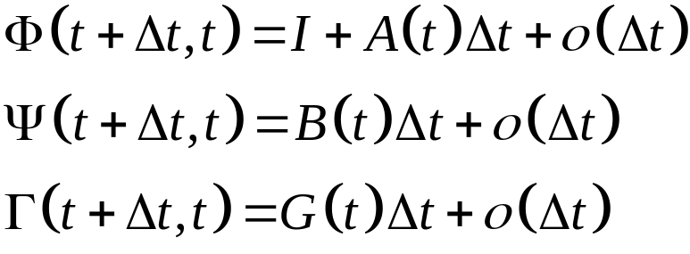

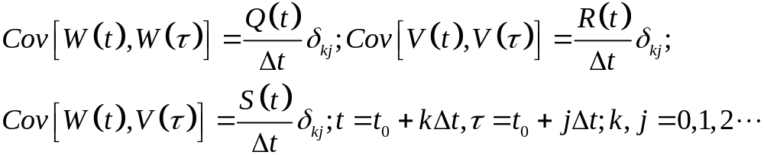
连续系统模型的卡尔曼滤波基本方程
2 基于连续系统模型的卡尔曼滤波的基本公式
与连续系统模型等效的离散系统的数学模型：
其中：
是零均值分段常值白噪声过程，其协方差为：

Slide 26
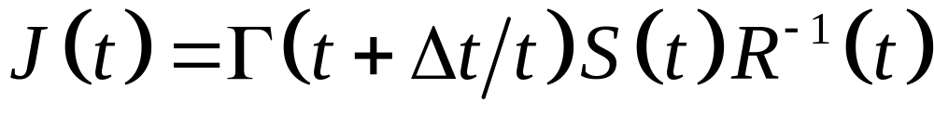
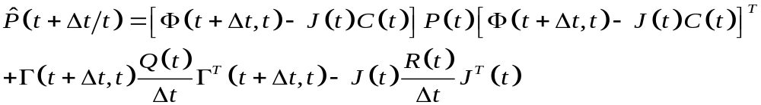
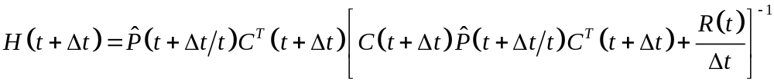
连续系统模型的卡尔曼滤波基本方程
引入矩阵J来去除过程噪声与测量噪声的相关性
（1）状态的一步预测方程：
（2）均方误差的一步预测：
（3）滤波增益方程（权重）：

Slide 27
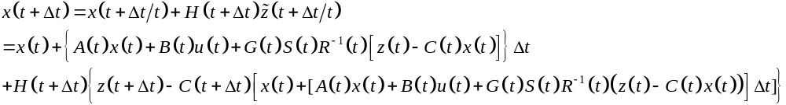
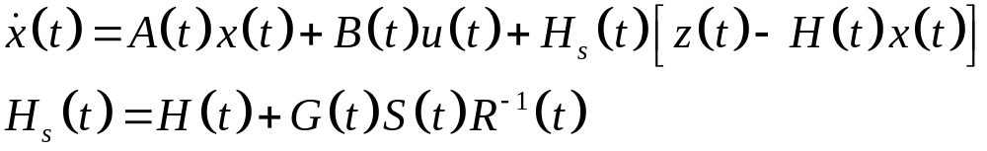
连续系统模型的卡尔曼滤波基本方程
2 基于连续系统模型的卡尔曼滤波的基本公式
（4）滤波估计方程（K时刻的最优值）：
将其变形求极限
（5）滤波均方误差更新矩阵（K时刻的最优均方误差）：

Slide 28
3 非线性系统的卡尔曼滤波方程
普通卡尔曼滤波是在线性高斯情况下利用最小均方误差准则获得目标的动态估计，适应于过程和测量都属于线性系统， 且误差符合高斯分布的系统。 但是实际上很多系统都存在一定的非线性， 表现在过程方程 （状态方程）是非线性的，或者观测与状态之间的关系（测量方程）是非线性的。这种情况下就不能使用一般的卡尔曼滤波了。解决的方法是将非线性关系进行线性近似，将其转化成线性问题。
对于非线性问题线性化常用的两大途径：
（1） 将非线性环节线性化，对高阶项采用忽略或逼近措施；（EKF）
（2）用采样方法近似非线性分布. ( UKF)

Slide 29
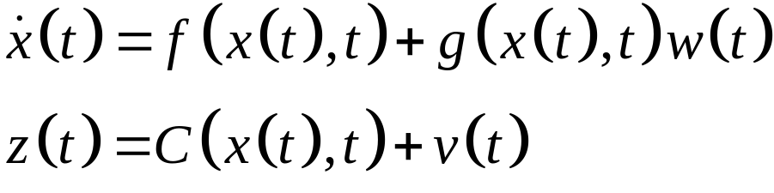
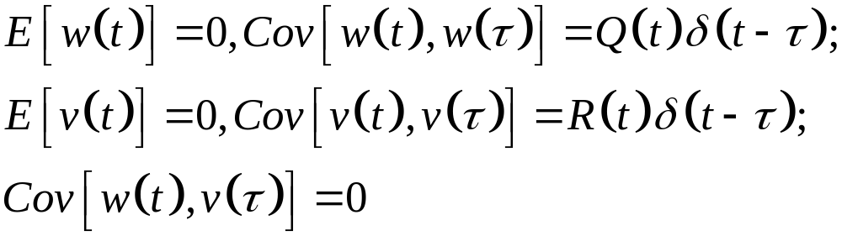




扩展卡尔曼滤波器（EKF）
3 非线性系统的卡尔曼滤波方程
3.1 扩展卡尔曼滤波器
非线性系统模型：
其中：
假设在 时刻已获得系统状态 的滤波估计 ，将 和 在 附近线性化，即非线性系统将随时在新估计的结果附近进行线性化。

Slide 30

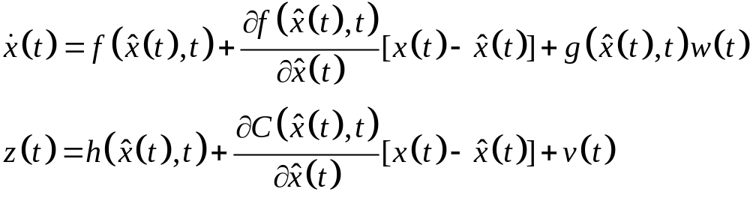
扩展卡尔曼滤波器（EKF）
3 非线性系统的卡尔曼滤波方程
3.1 扩展卡尔曼滤波器
将 和 在 附近展开成泰勒级数，忽略二阶以上的高阶项，则得线性化方程为：

Slide 31
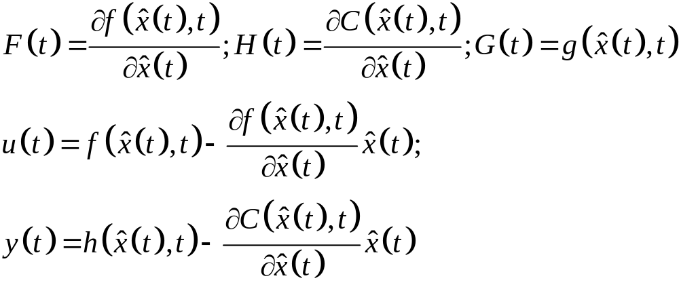
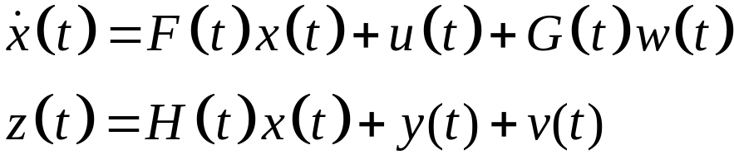
3 非线性系统的卡尔曼滤波方程
3.1 扩展卡尔曼滤波器
将其变形，取
非线性系统线性化后的系统状态空间表达式为：

Slide 32
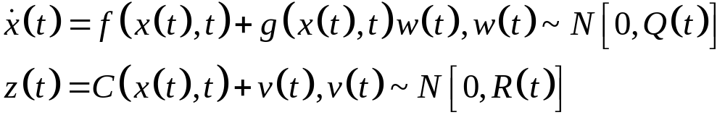
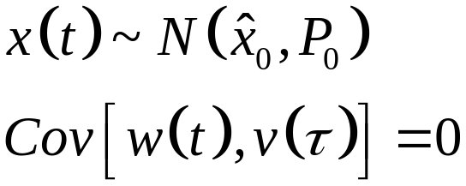
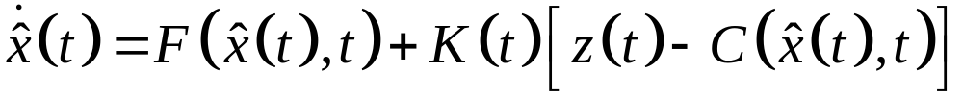
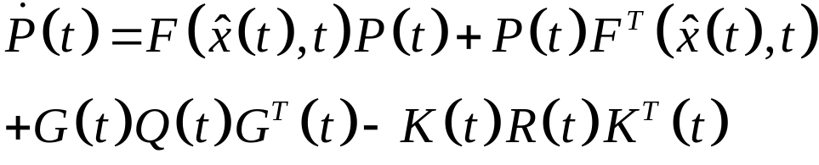

EKF基本方程
3 非线性系统的卡尔曼滤波方程
3.1 扩展卡尔曼滤波器
系统模型 测量模型
初始条件 其他规定
状态估计方程
误差协方差
增益矩阵

Slide 33
EKF的不足
3 非线性系统的卡尔曼滤波方程
3.1 扩展卡尔曼滤波器 （EKF)
当非线性函数的Taylor展开式的高阶项无法忽略时， 线性化会使系统产生较大的误差，甚至于滤波器难以稳定；
在许多实际问题中很难得到非线性函数的雅克比矩阵求导；
EKF需要求导，所以必须清楚了解非线性函数的具体形式，无法作到黑盒封装，从而难以模块化应用。

Slide 34
3 非线性系统的卡尔曼滤波方程
3.2 无迹卡尔曼滤波器（UKF）
由于近似非线性函数的概率密度分布比近似非线性函数更容易，使用采样方法近似非线性分布来解决非线性问题的途径在最近得到了人们的广泛关注。
UKF 是一大类用采样策略逼近非线性分布的方法! UKF以Unscented Transform(UT,无迹变换)为基础, 采用卡尔曼线性滤波框架, 具体的采样形式为确定性采样。
UT变换采用确定性采样策略，用多个粒子点逼近函数的概率密度分布，从而获得更高阶次的均值与方差。

Slide 35
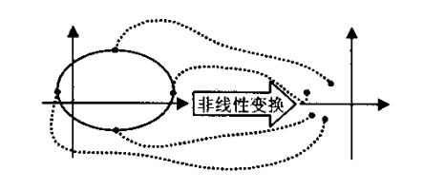





无迹变换
（UT）
3 非线性系统的卡尔曼滤波方程
3.2 无迹卡尔曼滤波器 （UKF）
变换原理：基于当前状态 的均值 和方差 ，构造一组固定数目的采样点，利用这组采样点的样本均值和样本方差逼近非线性变化 的均值 和方差

Slide 36












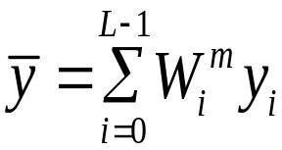
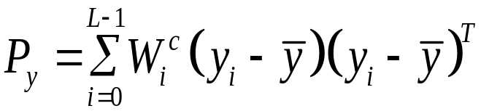
3 非线性系统的卡尔曼滤波方程
3.2 无迹卡尔曼滤波器 （UKF）
UT变换的具体过程（三步）：
1）取点：根据输入变量 的统计量 和 ，选择一种 点采样策略。得到输入变量的 点 以及对应的权值 和 ；
2）点非线性变换：对所采样的输入变量 点集 中的每个 点进行 线性变换. 得到变换后的 点集 ：
3）新变量的统计特性：
对变换后的变 点集 进行加权处理，从而得到输出变量 的统计量 和 。具体的权值仍然依据对输入变量 进行采样的各个
点的对应权值。

Slide 37
UKF的估计过程
3 非线性系统的卡尔曼滤波方程
3.2 无迹卡尔曼滤波器 （UKF）
UT变换
UT变换
UKF整个估计过程：
（1） 点采样；
（2）利用状态方程传递采样点；
（3）利用预测采样点及权值 计算预测均值和协方差；
（4）利用( 2)预测测量采样点；
（5）预测测量值和协方差；
（6）计算 UKF增益, 更新状态向量和方差。

Slide 38
UKF的特点
3 非线性系统的卡尔曼滤波方程
3.2 无迹卡尔曼滤波器 （UKF）
对非线性函数的概率密度分布进行近似, 而不是对非线性函数进行近似；
可以处理不可导的非线性函数；
不需要求导计算雅克比矩阵；
对高斯输入的非线性函数近似时，使均值精确到三阶，方差精确到二阶；
计算量与EKF相当。

Slide 39
Thank you!

